Slide 1




АКСЕЛЕРАТОР ПГУ «НЕЙРОБУМ»
«Чат-бот по обучению работе с ПО Revit»

Slide 2

АКТУАЛЬНОСТЬ ПРОЕКТА
Стремительное проникновение цифровых технологий в повседневную жизнь и трудовую сферу
Активное распространение цифровых помощников, таких как чат-боты
Значительный рост объемов строительства, влекущий за собой увеличение задач и объема работы для профессионалов
Сокращение выделенного времени на выполнения задач и повышение требований к производительности и эффективности работы
Растущие требования к навыкам использования специального программного обеспечения для архитекторов и строителей

Slide 3

ЦЕЛЕВАЯ АУДИТОРИЯ ПРОЕКТА
Студенты архитектурных и строительных вузов, а также студенты колледжей в данной области
Специалисты, которые самостоятельно осваивают работу с программным обеспечением
Действующие архитекторы и строители, сталкивающихся с новыми задачами в связи с выполнением своих профессиональных обязанностей.

Slide 4


КЛЮЧЕВАЯ ПРОБЛЕМА
Сложность в выполнении качественно и в срок поставленных профессиональных задач, связанных с работой в ПО Revit
Сложности трудоустройства и низкая заработная плата
Много времени и большая трудоемкость поиска нужной информации из-за слишком длинных видеоуроков и неструктурированных материалов в сети
Сложность поиска нужной информации из-за неточных формулировок и названий материалов, выдающихся в ответ на запрос, вводящих в заблуждение

Slide 5

ПРЕДЛАГАЕМОЕ РЕШЕНИЕ И
ОСНОВНОЙ ФУНКЦИОНАЛ
Бот для Telegram, не использующий искусственный интеллект, оказывающий помощь
в решении сложных задача при работе в программе Revit.
Функционал:
Раздел со списком распространенных вопросов по работе в ПО Revit
Ответы в форме видео или текстовых сообщений на эти вопросы
Раздел со списком инструментов программы Revit
Информация в форме видео или текстовых сообщений о работе этих инструментов
Чат для общения и обмена опытом пользователей чат-бота: https://t.me/Archi_pro_Revit

Slide 6

ЦЕННОСТНОЕ ПРЕДЛОЖЕНИЕ
Мы помогаем вам быстро получать точные ответы на сложные вопросы
по работе в программе Revit,
чтобы правильно и срок выполнять поставленные задачи и стать профессиональным пользователем.

Slide 7
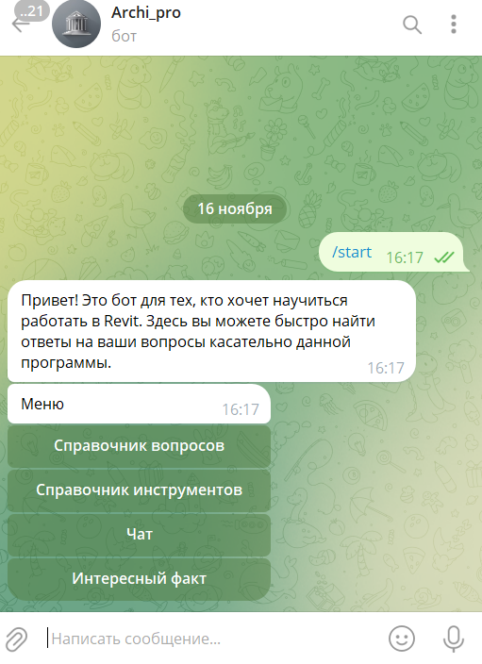
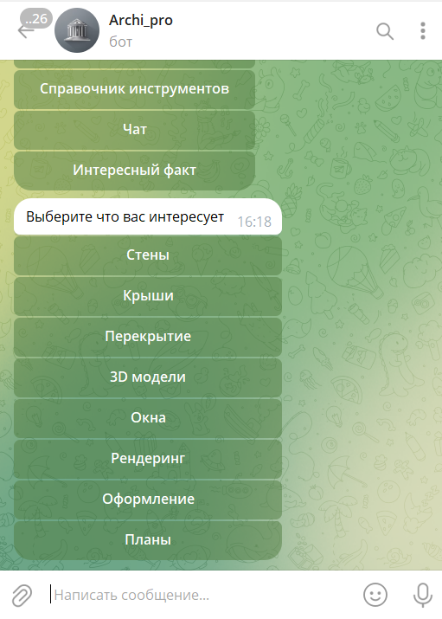

НАШ ПРОТОТИП

Slide 8
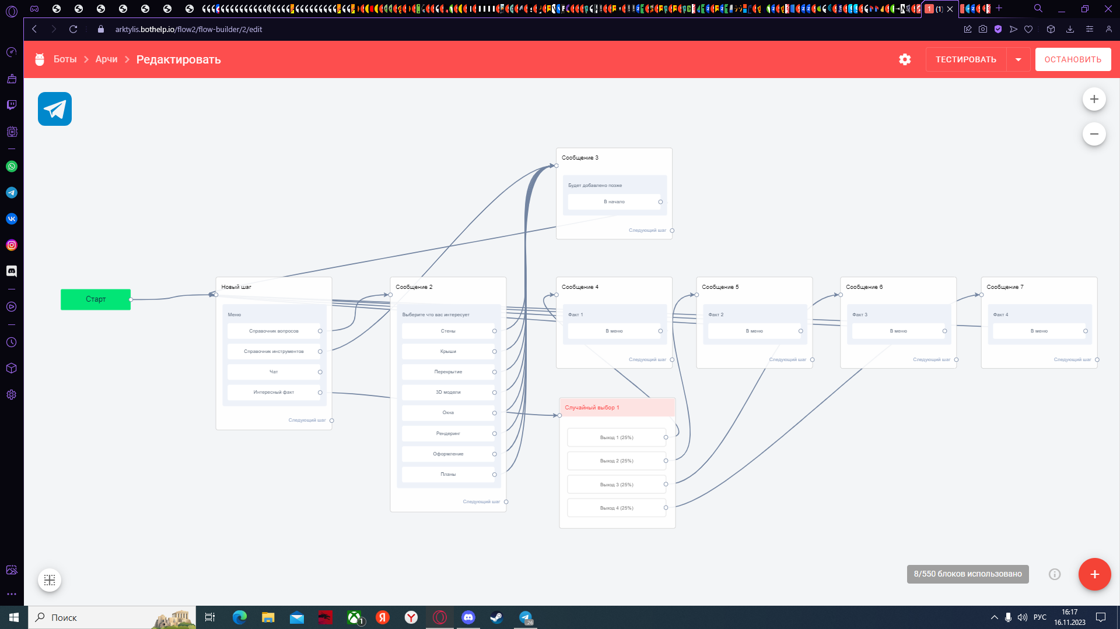
НАШ ПРОТОТИП

Slide 9
БИЗНЕС-МОДЕЛЬ ПРОЕКТА
2. Проблема и существующие альтернативы
Много времени и большая трудоемкость поиска нужной информации, ответов и подсказок из-за слишком длинных видеоуроков и неструктурированных материалов
Неточные формулировки и названия материалов, вводящие в заблуждение, выдающиеся в ответ на запросы в сети, усложняя поиск нужной информации и увеличивая время
Невозможность выполнить в срок поставленные задачи из-за отсутствия требуемых навык работы в ПО
Сложности трудоустройства и низкая заработная плата, при отсутствии требуемых навык работы в ПО
Альтернативы
1.https://www.youtube.com/playlist?list=PLIV84uuUwBBBKKV3MHp2Mtv_lE1A3AKTf - видеоуроки
2.https://grafium.pro/programms/kursy-revit-pro?ysclid=lnoqri1crv936303755 - инструкции
3. https://www.youtube.com/@balkanarchitect - скринкасты
4. https://infars.ru/education/revit/ - обучающие курсы
5.https://forums.autodesk.com/t5/revit-i-navisworks-russkiy/semeystvo-nesushchiy-kolonna-kak-sozdat-v-revit/td-p/9704191 - обмен мнениями и пояснениями пользователями
Бот для Telegram, не использующий искусственный интеллект, оказывающий помощь
в решении сложных задач при работе в программе Revit.
9. Скрытое преимущество
1. Краткость ответов
2. Практикоориентированность
3. Авторский контент
4. Точность формулировок, ясность ответов
5. Удобство использования
1. Сегмент потребителей
Студенты Архитектурных и строительных факультетов ВУЗов и СУЗов
Действующие архитекторы, строители
И другие
4. Решение
3. Ценностное предложение
Мы помогаем вам получать быстрые и точные ответы на сложные вопросы
по работе в программе Revit,
чтобы правильно и срок выполнять поставленные задачи и стать профессиональным пользователем.
8. Ключевые метрики
количество пользователей/запросов
количество рекламодателей
5. Каналы распространения
Публикация на сайте университета, сарафанное радио, размещение информации в сообществах соц. сетей, в профессиональных чатах и каналах
7. Структура расходов
Переменные расходы:
Налоги
6. Потоки доходов
Реклама
Постоянные расходы:
Банковские услуги
Зарплата администратора
Маркетинговые затраты
Интернет
Оплата конструктора, сервера

Slide 10

ФИНАНСОВЫЕ ПОКАЗАТЕЛИ ПРОЕКТА
Стоимость разработки проекта
Аренда сервера - 1 500
Оплата программиста - 25 000
Оплата услуг эксперта - 25 000
Маркетинговые услуги - 10 000
ИТОГО 61 500 рублей
Точка окупаемости проекта - 4 месяца
Потенциальная прибыль за 12 мес. - 175 100

Slide 11

НАША КОМАНДА
Братов Родион Николаевич
Ведмецкая Ирина Сергеевна
Отвагина Валерия Дмитриевна
Щербаков Даниил Сергеевич
Албаков Ахмед Магометович
Хагурова Эмма Хамидовна
Терекбаев Малик Рустамович
Гульмамедов Илим Исраилович

Slide 12













































Будем на связи!
Контакты РОДИОНА

